Slide 1
Walidacja strony internetowej{
index.html
style.css
[ Cele zajęć ]
< Zrozumienie pojęcia walidacji kodu i znaczenia w tworzeniu stron WWW > < Poznanie narzędzi do walidacji HTML, CSS i dostępności >
< Nabycie umiejętności identyfikowania i naprawiania typowych błędów w kodzie > < Wykształcenie nawyku regularnej walidacji kodu podczas tworzenia stron >
}
Pracownia stron internetowych

Slide 2
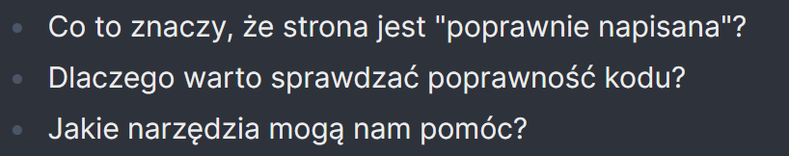
Pytanie {
walidacja.html
style.css
}
Pracownia stron internetowych

Slide 3
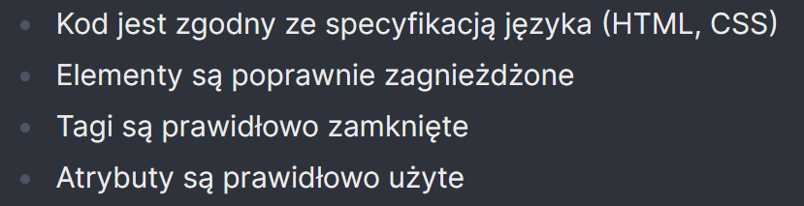
Czym jest walidacja? {
walidacja.html
style.css
}
Pracownia stron internetowych

Slide 4
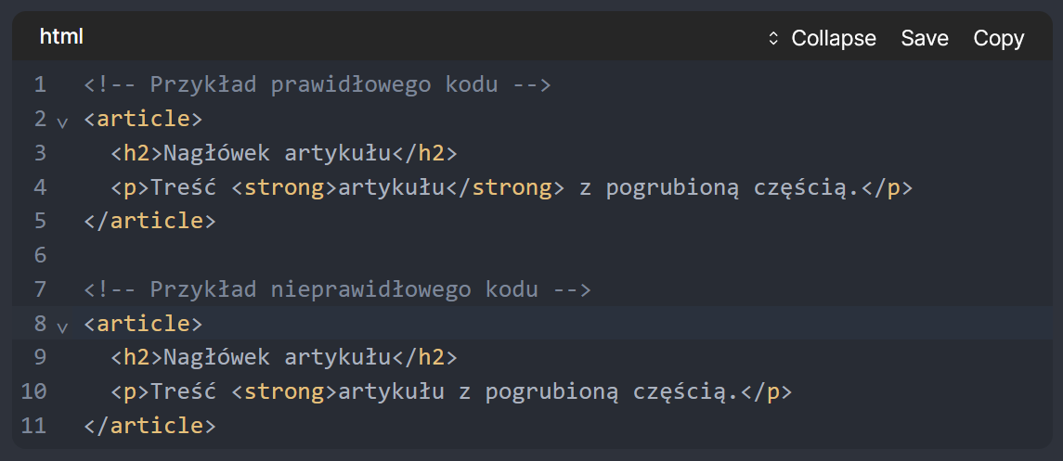
Przykład {
walidacja.html
style.css
}
Pracownia stron internetowych

Slide 5
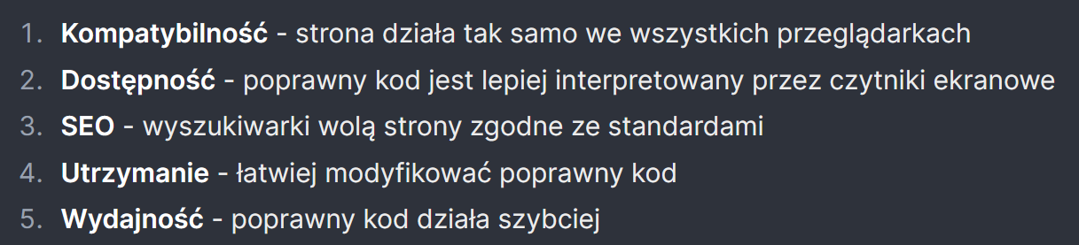
Dlaczego walidacja jest ważna? {
walidacja.html
style.css
}
Pracownia stron internetowych

Slide 6
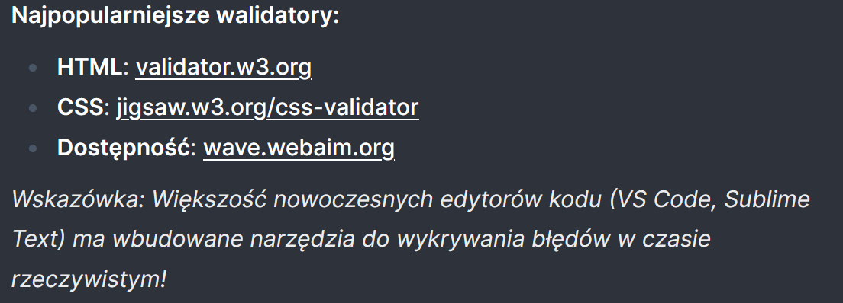
Narzędzia do walidacji {
walidacja.html
style.css
}
Pracownia stron internetowych

Slide 7
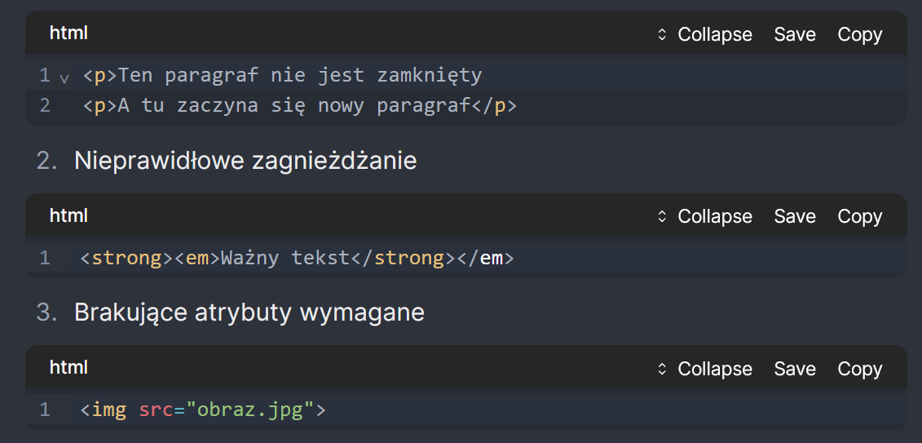
Typowe błędy w HTML {
walidacja.html
style.css
}
Pracownia stron internetowych

Slide 8
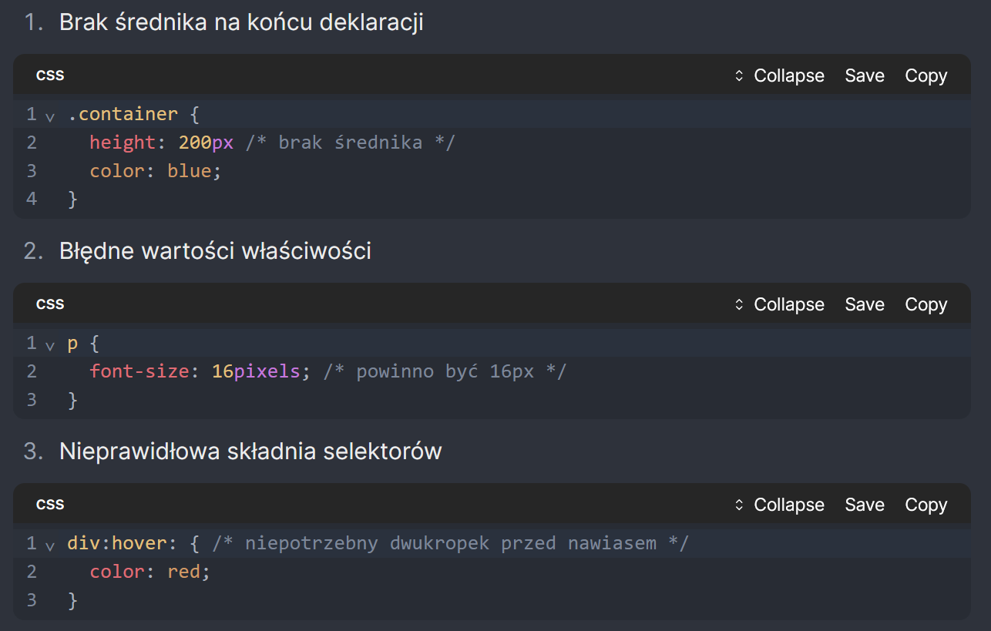
Typowe błędy w CSS {
walidacja.html
style.css
}
Pracownia stron internetowych

Slide 9
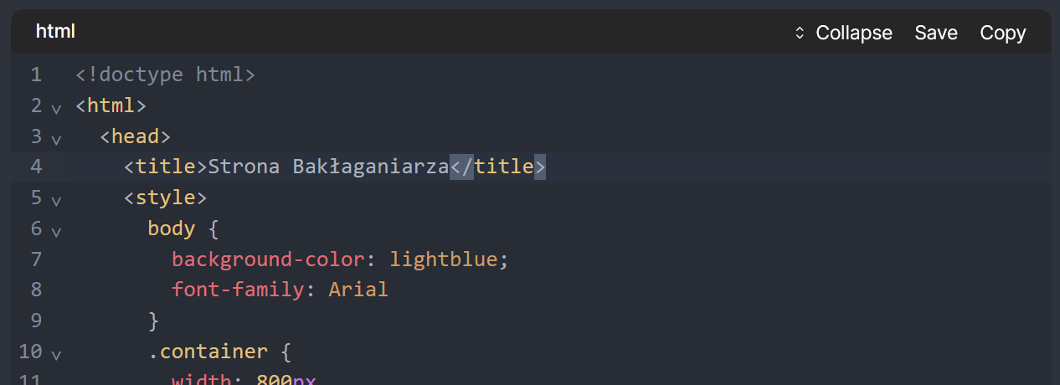
Ćwicz. - Napraw stronę bakłaganiarza ;) {
walidacja.html
style.css
}
https://zstio-pt.github.io/walidacja-strony
Pracownia stron internetowych

Slide 10
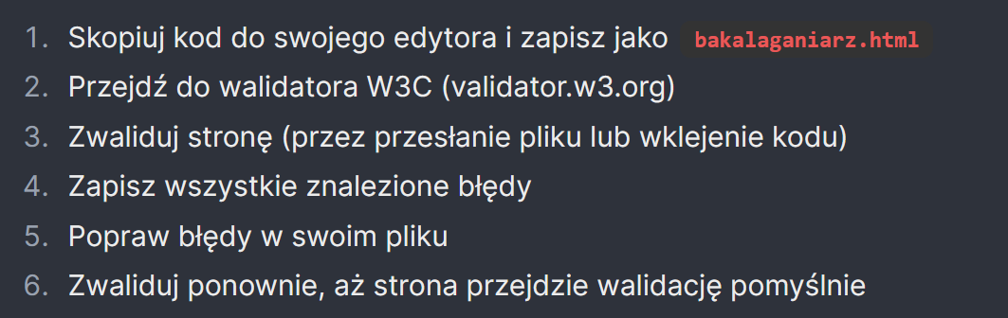
Instrukcja ćwiczenia {
walidacja.html
style.css
}
Pracownia stron internetowych

Slide 11
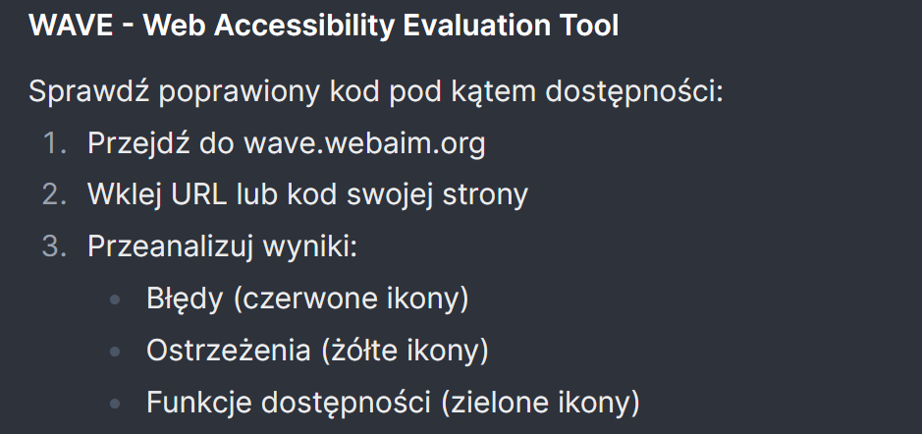
Walidacja dostępności {
walidacja.html
style.css
}
Pracownia stron internetowych

Slide 12
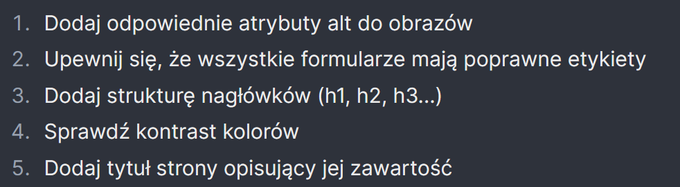
Zadanie - poprawa dostępności {
walidacja.html
style.css
}
Pracownia stron internetowych

Slide 13
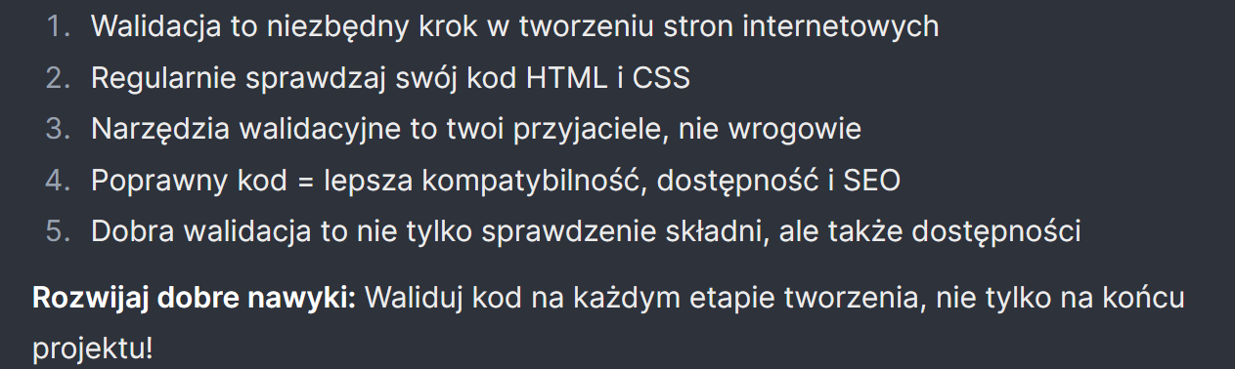
Podsumowanie {
walidacja.html
style.css
}
Pracownia stron internetowych

Slide 14
Dyskusja {
walidacja.html
style.css
Jak myślisz, dlaczego nawet duże, profesjonalne strony czasem nie przechodzą walidacji?
}
Pracownia stron internetowych

Slide 15
Koniec {
[ ;) ]
koniec.html
dziekuje.css
}
Pracownia stron internetowych

